Slide 1

XPS Analyzer
01월 16일 Lab Meeting
KHU spondlab
최 정 훈

Slide 2
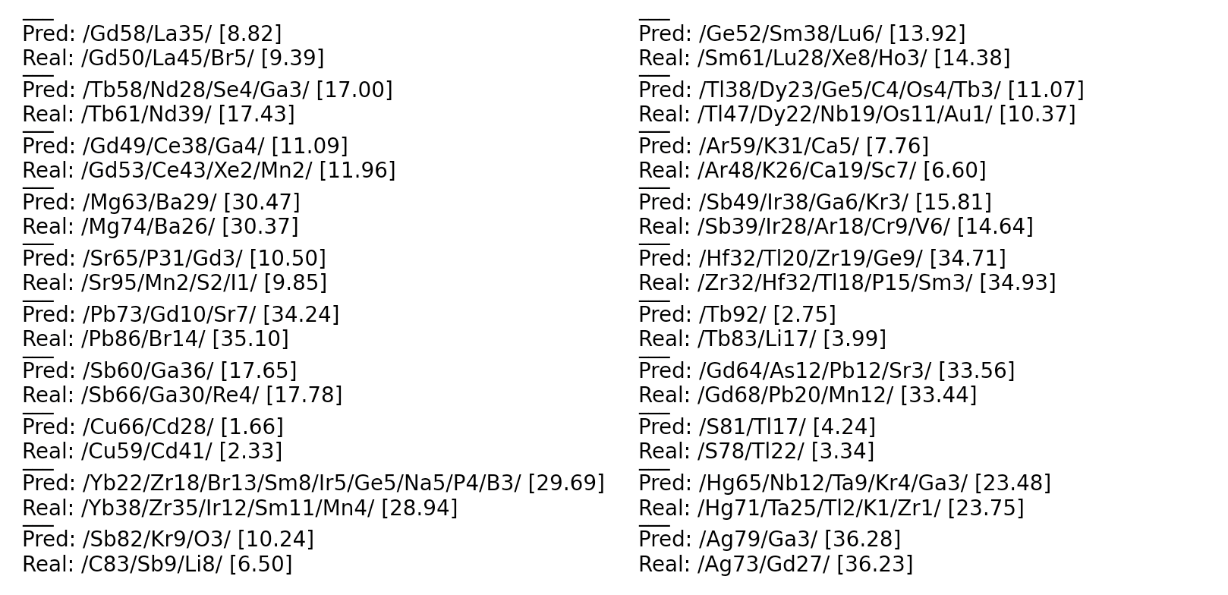
DNN
XPS_weights_11.h5
Validation 예측

Slide 3
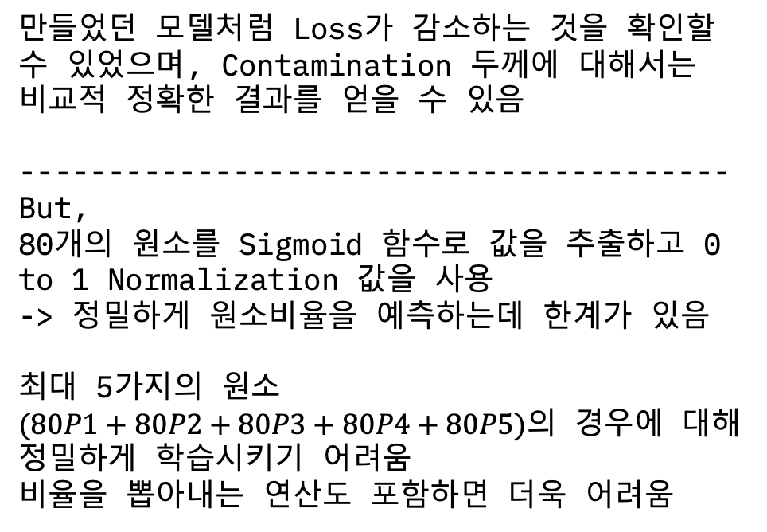
DNN
현재 만든 모델을 유지하고 사용할 시,
더욱 나은 예측을 정밀하게 만드는 딥러닝 모델을 만드는 것은 한계가 있다고 느낌
사용하고 있는 Sessa 프로그램은 입력된 원소배열에 대한 데이터베이스에 저장된 데이터를 이용해
새로운 데이터를 조합하는 형식
만들었던 모델처럼 Loss가 감소하는 것을 확인할 수 있었으며, Contamination 두께에 대해서는 비교적 정확한 결과를 얻을 수 있음
----------------------------------------
But,
80개의 원소를 Sigmoid 함수로 값을 추출하고 0 to 1 Normalization 값을 사용
-> 정밀하게 원소비율을 예측하는데 한계가 있음
최대 5가지의 원소
$(80P1+80P2+80P3+80P4+80P5)$의 경우에 대해
정밀하게 학습시키기 어려움
비율을 뽑아내는 연산도 포함하면 더욱 어려움
10k 개의 데이터를 이용해서 200번 학습
입력: 2048
출력: C5O1 두께(0-1)
80개의 원소에 대한 비율

Slide 4
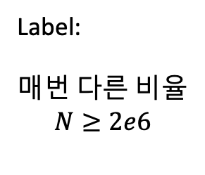
DNN
새로 해보고 싶은 것
-----
1. Training Data의 개수를 제한하지 않고 생성해서 학습시키기
Sessa 프로그램을 이용하면, 10k개가 아닌 더 다양한 데이터를 쉽게 생성 가능
기존에 Generator가 10k개의 데이터를 생성한 후, DNN이 학습했던 것과 달리
Generator로 매 순간 랜덤한 조합에 대해서 데이터를 생성하고,
이를 학습시킴
기존 10kX200=2x10^6 만큼 동일하게 학습을 수행하더라도,
더욱 다양한 조합에 대해서 학습 할 수 있을 것임.
Generator
Label:
매번 다른 비율
$$N≥2e6$$
DNN

Slide 5
DNN
새로 해보고 싶은 것
-----
2. 입력층과 출력층 데이터에서 정보를 추가시키기
Input Layer:
Sessa를 이용해 데이터를 생성할 때, 데이터의 크기(nrow)는 2048로 고정
하지만, 입력의 범위는 5.0eV ~ 20,000eV로 설정할 수 있음
기존의 입력층 2048에서 min(x), max(x)의 입력을 추가된 모델
Output Layer:
출력층의 복잡도가 더 낮은 모델
5개의 Linear 함수(1-80)
포함 원소 내림차순
80개의 Sigmoid 함수
(원소 비율 판별용)
5개의 Sigmoid 함수 or Softmax 함수
포함 원소 내림차순
단, 위와 같이 5개의 Linear 함수로 대체함은 원소가 최대 5개로 지정한 것과 동일합니다.
Contamination은 1개의 Linear 함수로 되어있고, 기존 모델에서도 성능이 충분한 것으로 보임

Slide 6
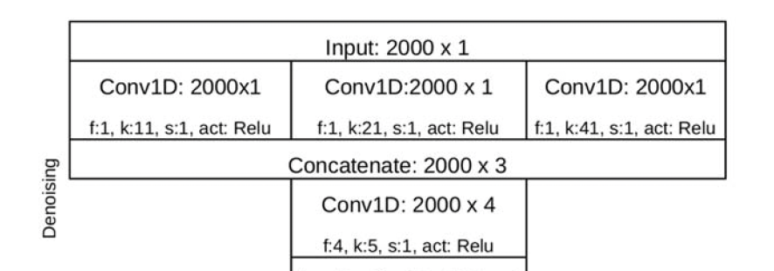
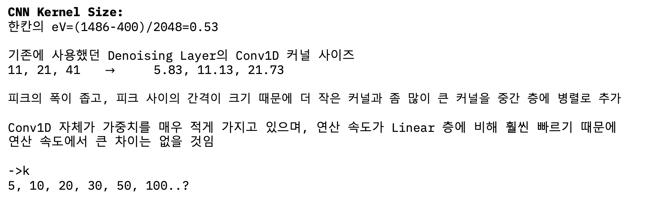
DNN
새로 해보고 싶은 것
-----
3. 중간 커널 사이즈 조정 및 개수 추가
CNN Kernel Size:
한칸의 eV=(1486-400)/2048=0.53
기존에 사용했던 Denoising Layer의 Conv1D 커널 사이즈
11, 21, 41 $→$ 5.83, 11.13, 21.73
피크의 폭이 좁고, 피크 사이의 간격이 크기 때문에 더 작은 커널과 좀 많이 큰 커널을 중간 층에 병렬로 추가
Conv1D 자체가 가중치를 매우 적게 가지고 있으며, 연산 속도가 Linear 층에 비해 훨씬 빠르기 때문에
연산 속도에서 큰 차이는 없을 것임
->k
5, 10, 20, 30, 50, 100..?

Slide 7
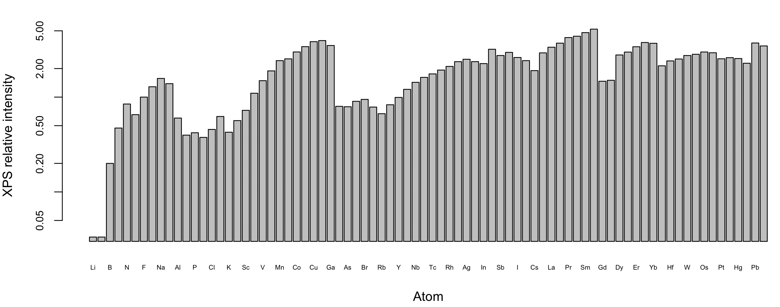
DNN
학습할 때 Li, B 제거하기?
Li, B이 출력으로 나왔을 때 예측이 매우 어려움.
(T[0], T[1] 값이 매우 작기 때문에 이를 나누어질 때, 큰 값이 출력됨)
만일 출력층을 5개의 Linear 함수로 바꾸게 되면, 출력 값을 계산해서 얻는것도 불가능하기
때문에 없이 학습을 진행하는 것이 좋아 보임..

